Slide 1
公共服务子系统
单位网厅电子印章使用指南
2023年04月

Slide 2

相关标准及管理规范
01
印章申领及授权
02
单位网厅印章使用指南
03
目录
CONTENTS

Slide 3
国家及行业标准规范
2019年 国务院办公厅电政函【252】号《全国一体化在线政务服务平台电子印章管理办法(试行)》
电子印章与实物印章具有同等法律效力，加盖电子印章的电子材料合法有效。

Slide 4
广西壮族自治区企业电子印章管理办法
2022年5月13日，广西壮族自治区大数据发展局发布——《广西壮族自治区企业电子印章管理办法（试行）》
制定目的和依据——规范广西壮族自治区企业电子印章应用管理
推动社会公共服务“一网通办”
持续优化营商环境
企业电子印章和实物印章具有同等法律效力，加盖企业电子印章的电子材料合法有效；
加盖企业电子印章后的电子材料，经过打印或其他电子格式转换的，视同复印件。
在广西壮族自治区范围内设立的企业完成注册登记后，可在印章平台免费申领企业电子印章。

Slide 5
相关标准及管理规范
01
印章申领及授权
02
单位网厅印章使用指南
03
目录
CONTENTS

Slide 6
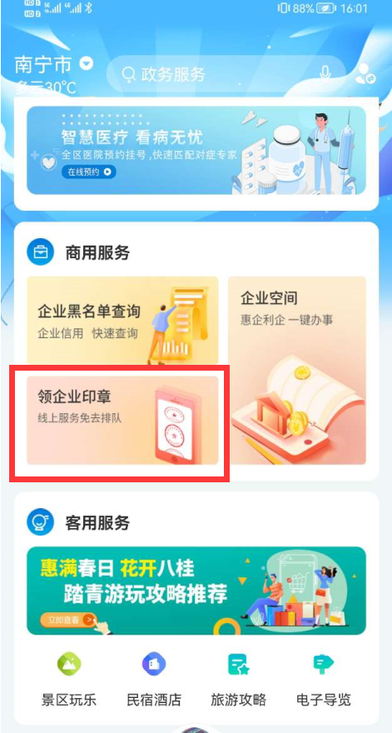
企业电子印章申领
广西注册的企业可在平台免费申领包括企业公章、合同专用章、财务专用章、发票专用章、法人章共5枚电子印章。申领渠道支持：智桂通APP。
智桂通
APP

Slide 7
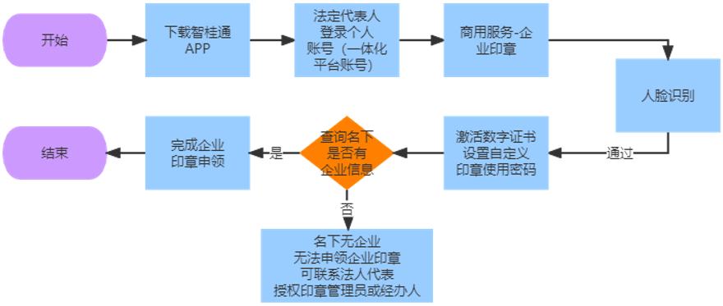
企业电子印章申领
以智桂通APP为例，初次申领需要企业法定代表人登录智桂通APP个人账号（非企业账号），通过智桂通APP 【商用服务】 【领企业印章】进入申领。申领流程如下：

Slide 8
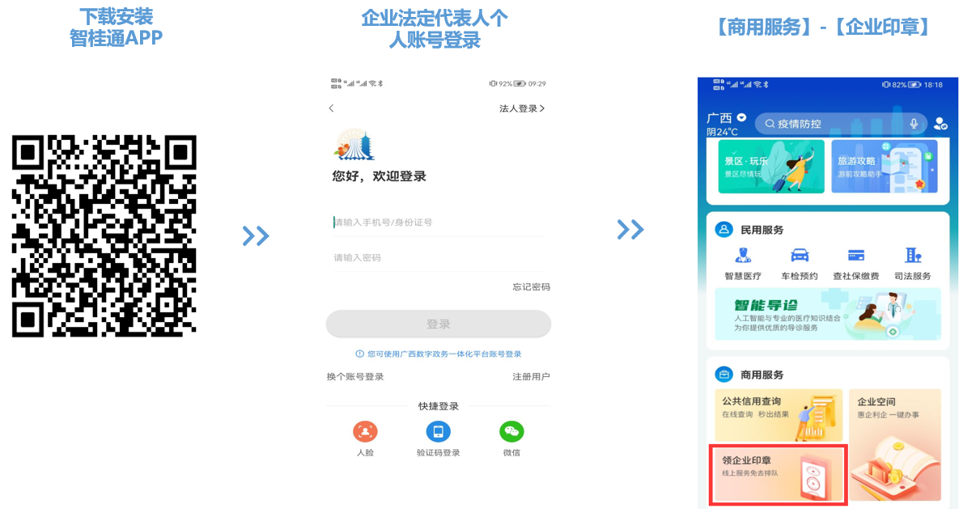
企业电子印章申领

Slide 9
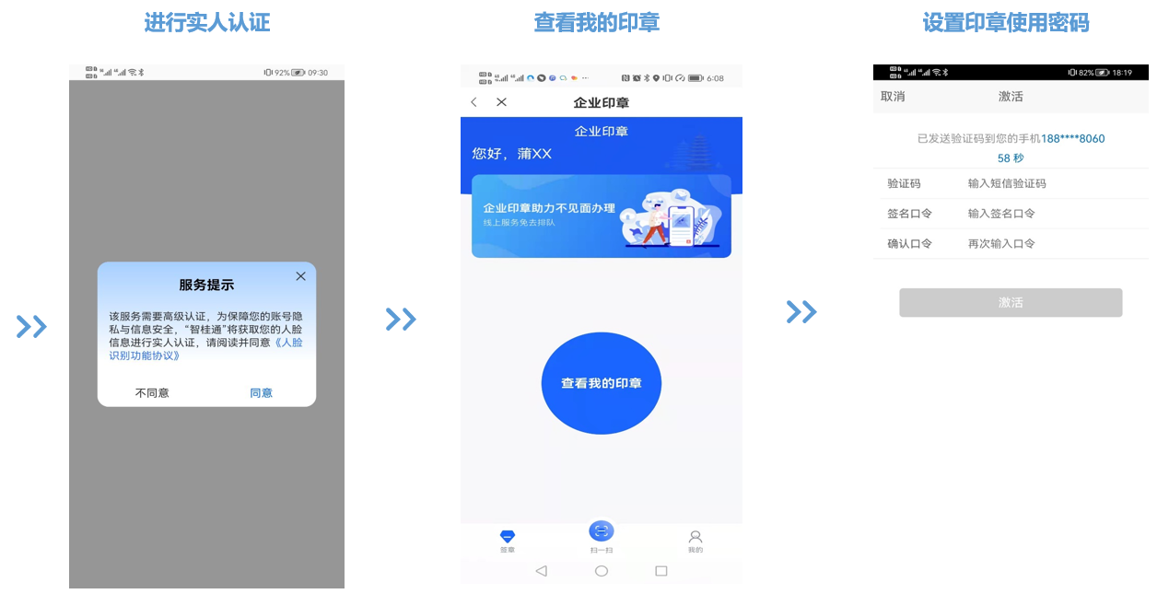
企业电子印章申领

Slide 10
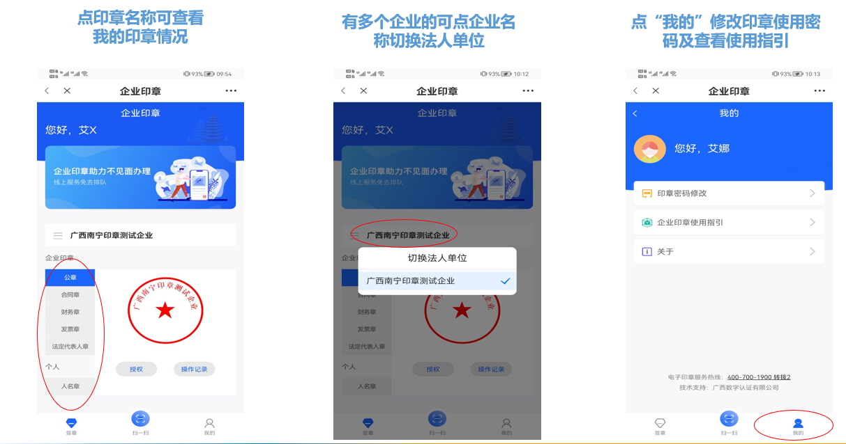
企业电子印章申领

Slide 11
相关标准及管理规范
01
印章申领及授权
02
单位网厅印章使用指南
03
目录
CONTENTS

Slide 12
单位网厅企业电子印章使用说明
需使用电子印章业务：1、职工增员申报；
2、单位参保登记；
3、生育津贴支付；
4、生育医疗费用支付；
5、在职转退休；
6、职工减员申报；（后续会上线）
7、补缴申报；（后续会上线）
操作步骤：1、相关业务申报界面，填写相关信息，如需上传材料的请上传材料；
2、点击按钮【电子印章签章】，弹出二维码；
3、请使用：智桂通APP的【电子印章】扫一扫功能，进行扫码；
4、完成扫码后，点击【提交】按钮，进行业务申报。
电子印章功能作用：电子【电子印章签章】进行扫码，单位网厅后台根据界面填写信息 自动生成印章的 pdf文件作为业务申报表上传至中心端。
说明： 前期提供单位选择是否启用电子印章，2023-8-1号起，企业电子印章全面使用。
01
02
03
门户厅
单位网厅

Slide 13
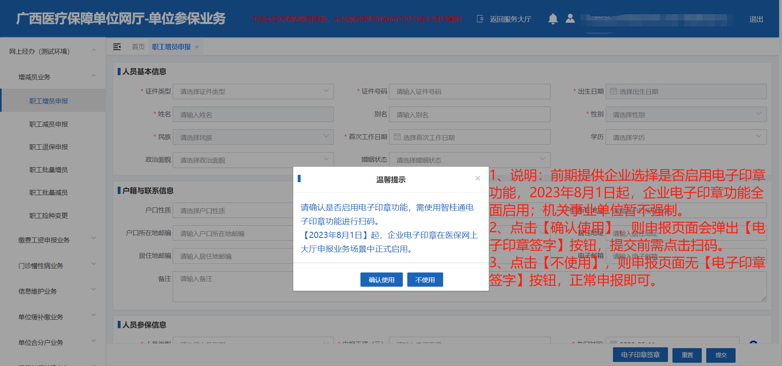
单位网厅-【职工增员】电子印章使用说明
01
02
03
门户厅
单位网厅

Slide 14
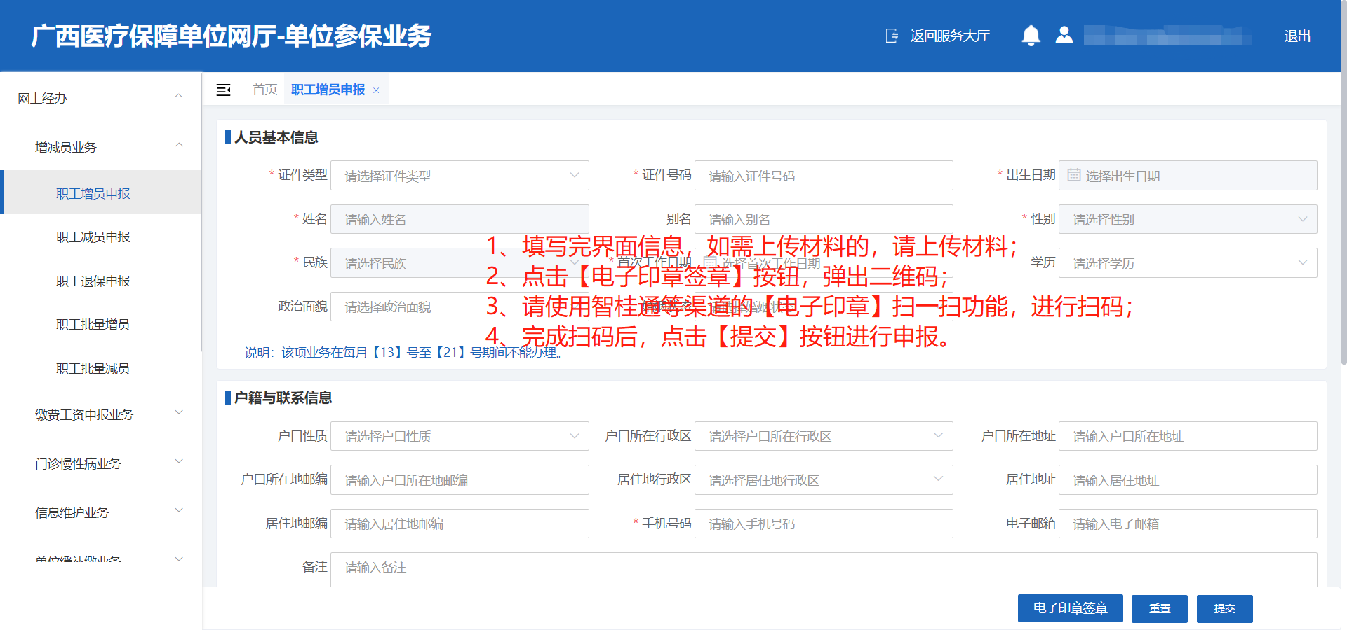
单位网厅-【职工增员】电子印章使用说明
01
02
03
门户厅
单位网厅

Slide 15
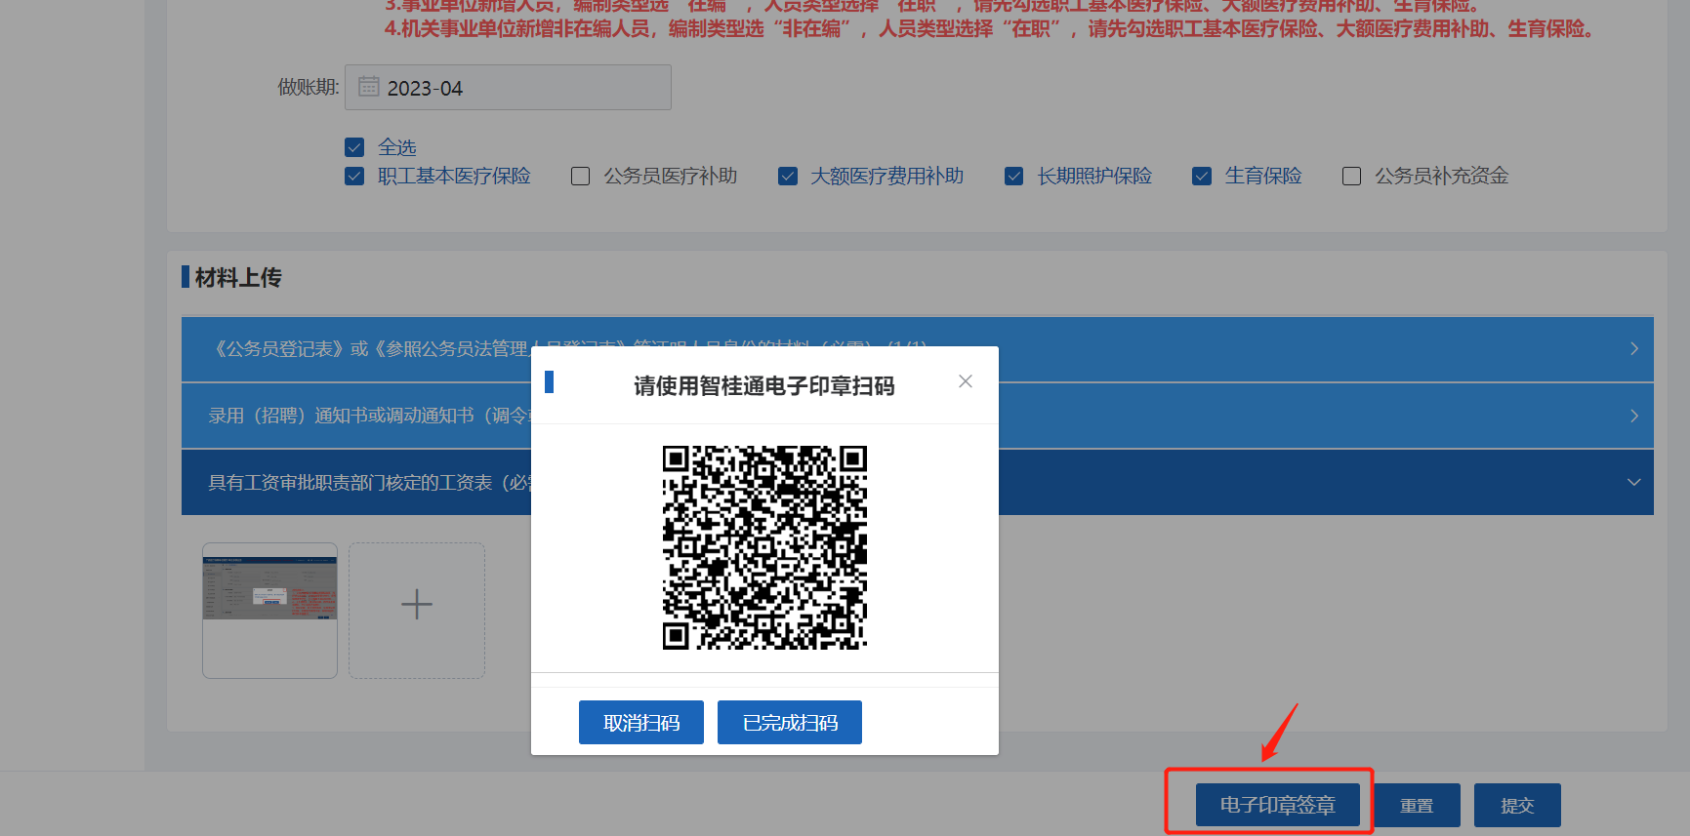
单位网厅-【职工增员】电子印章使用说明
填写好相关信息后，点击“电子印章签章”，会弹出二维码框。
01
02
03
门户厅
单位网厅

Slide 16
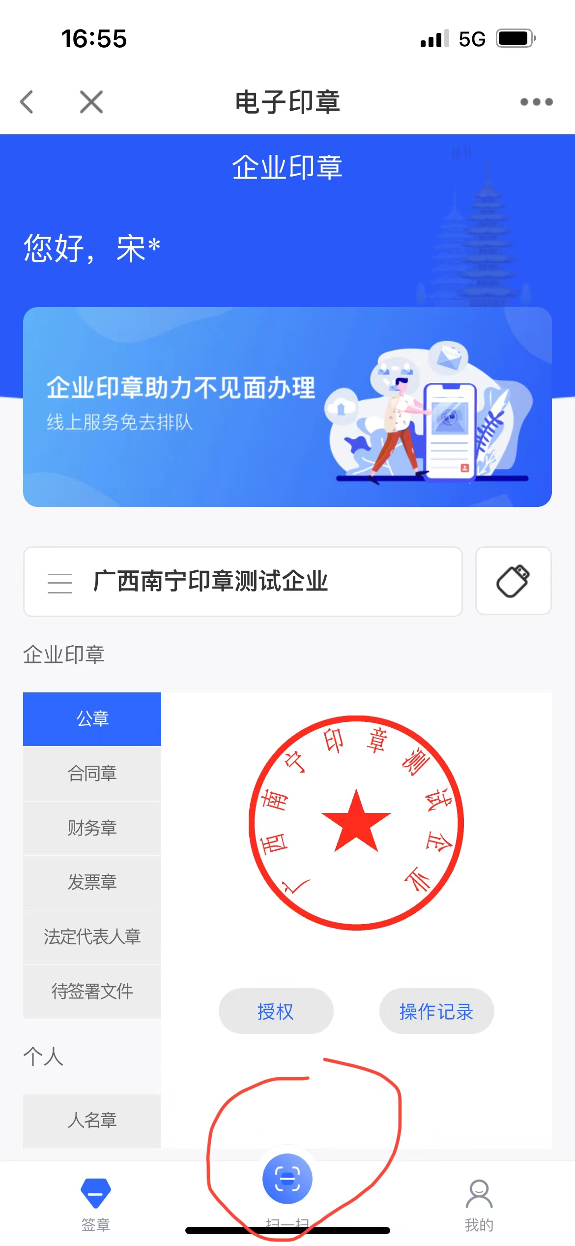
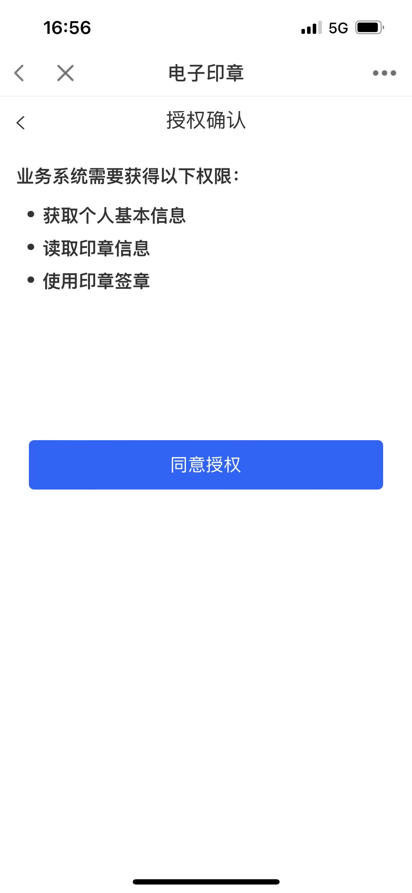
单位网厅-职工增员电子印章使用说明
1、打开智桂通APP，进入电子印章界面；
2、点击下方的扫一扫按钮，调取扫码功能；
3、扫描网厅上显示的二维码，点击“同意授权”；
4、输入申领电子印章时设置的口令，即可授权成功。
01
02
03
门户厅
单位网厅

Slide 17
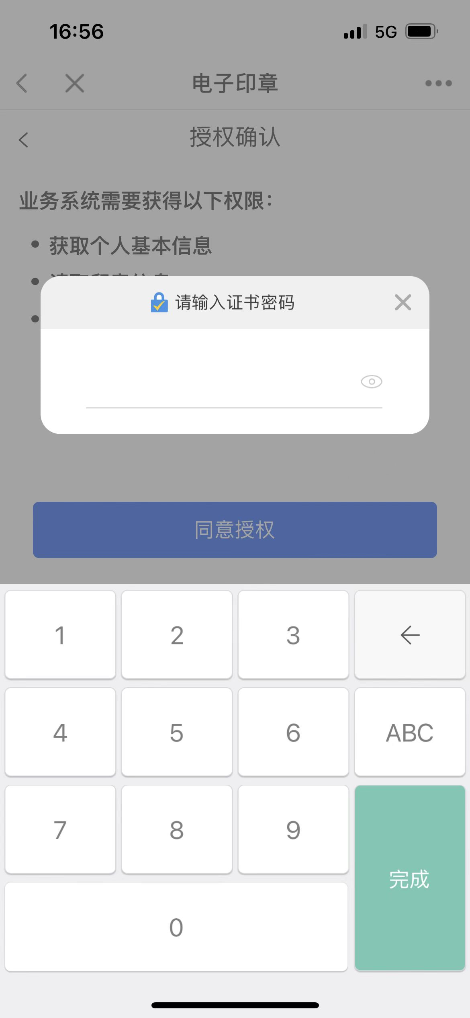
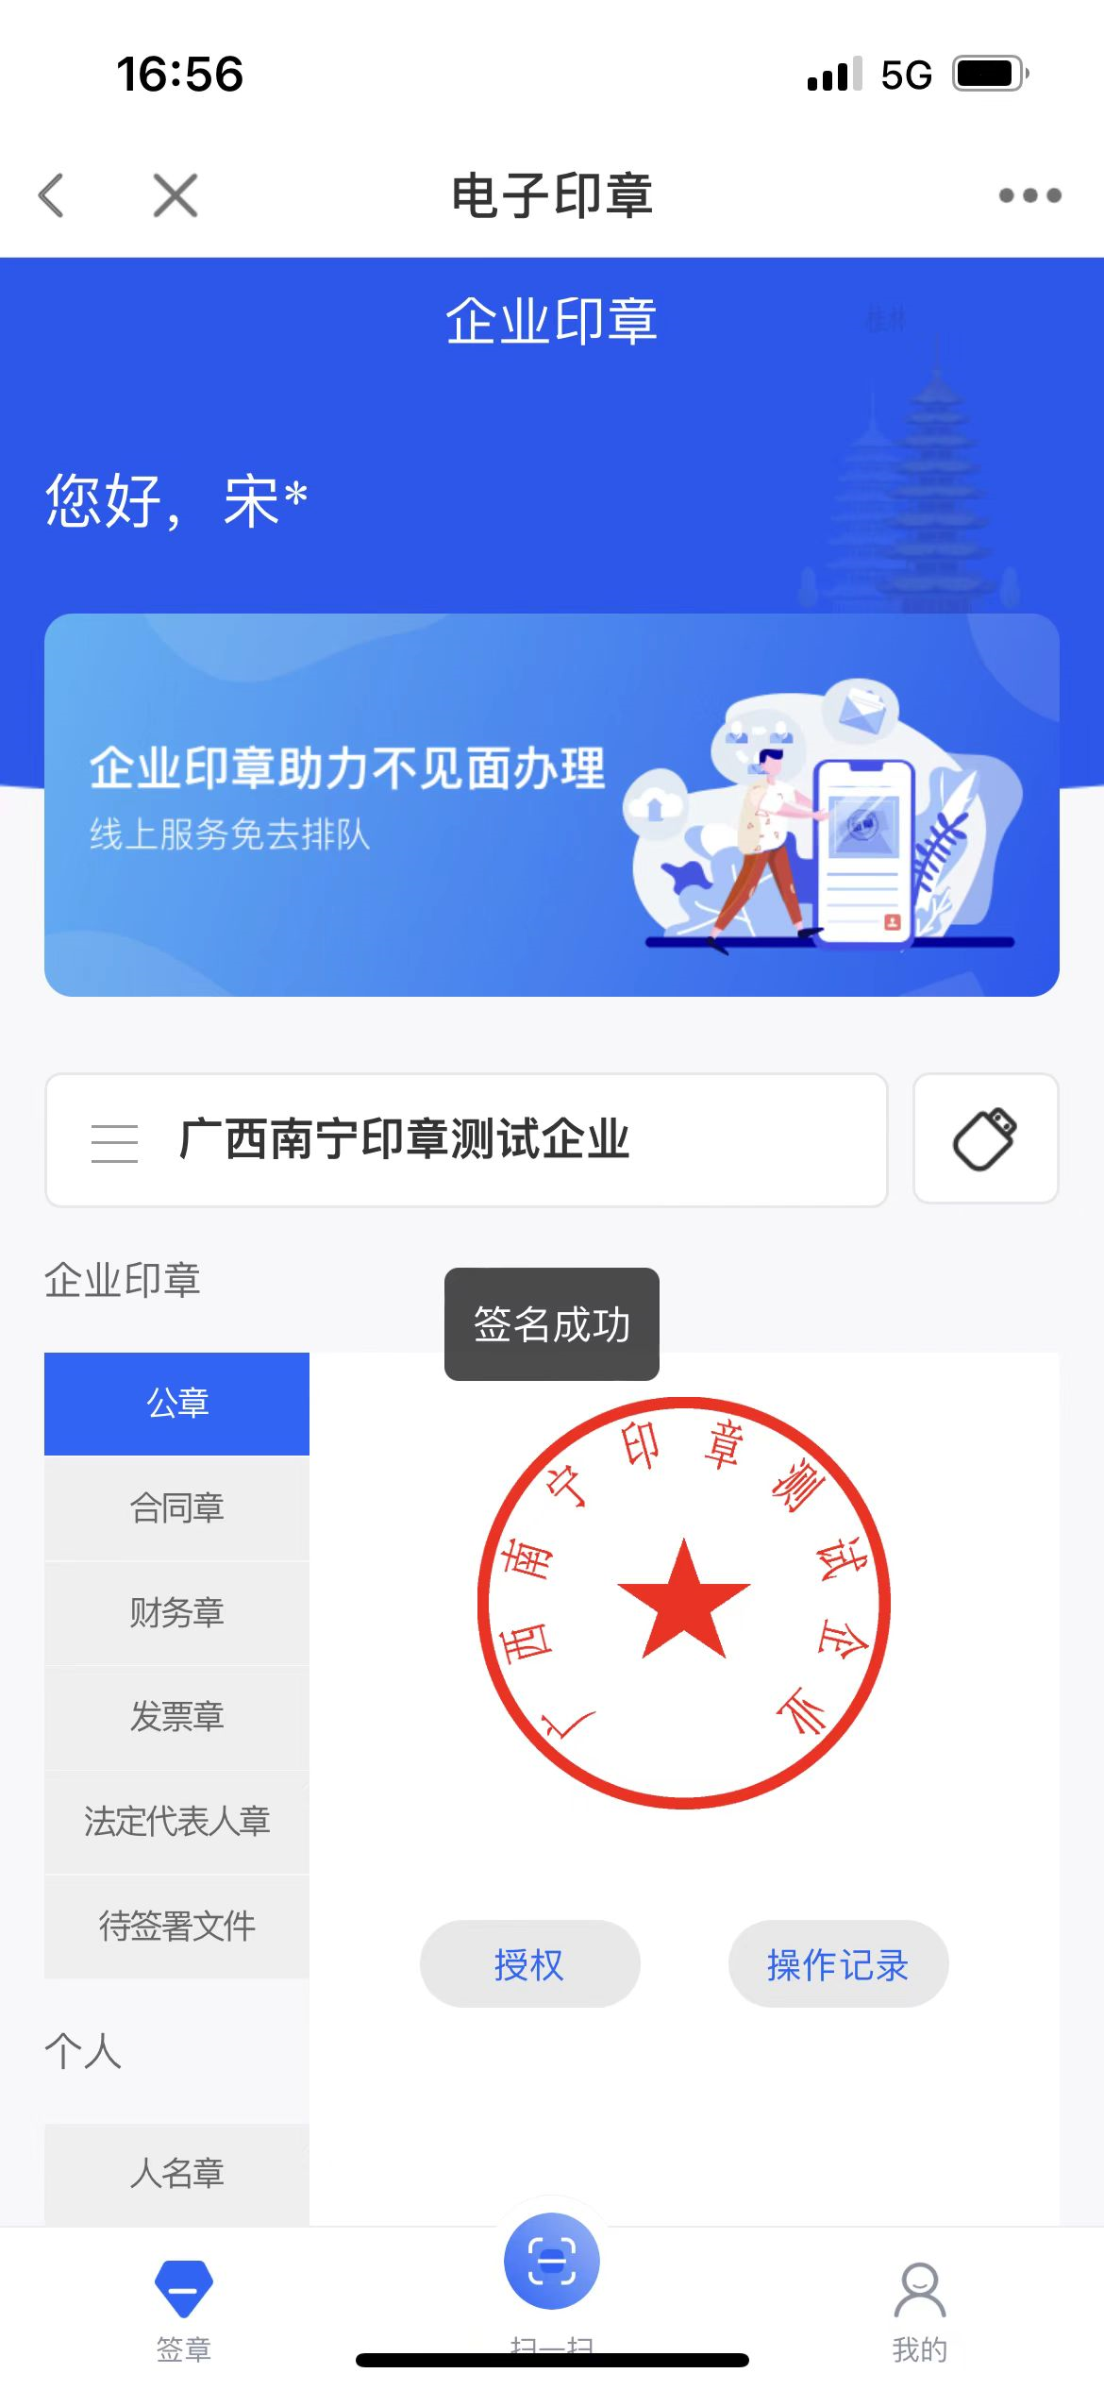
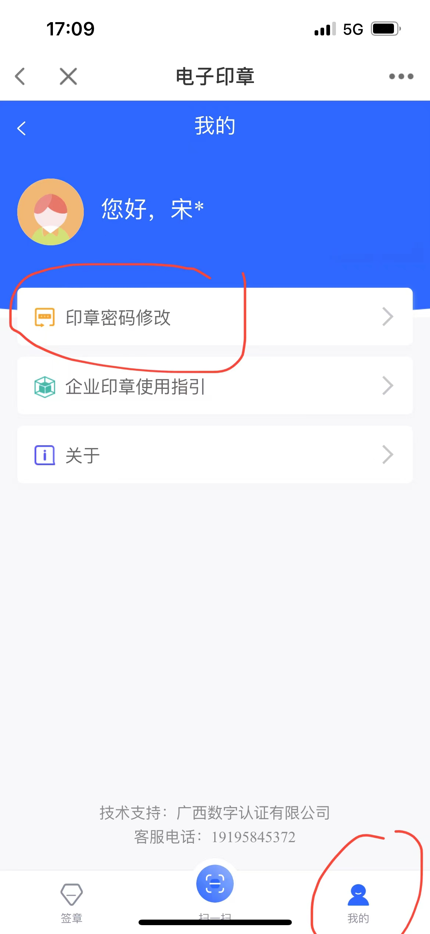
单位网厅-职工增员电子印章使用说明
输入证书密码，界面上会提示“签名成功”。如果不记得密码，可以去“我的”模块找回密码。
01
02
03
门户厅
单位网厅

Slide 18
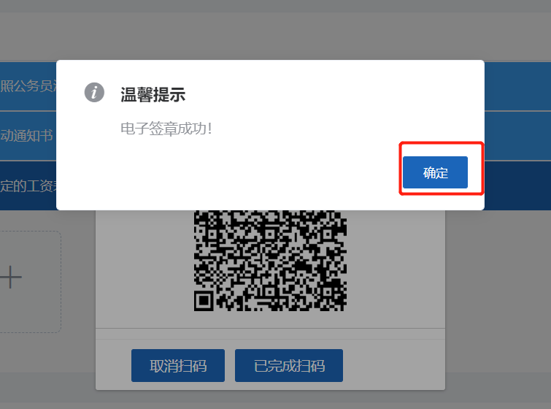
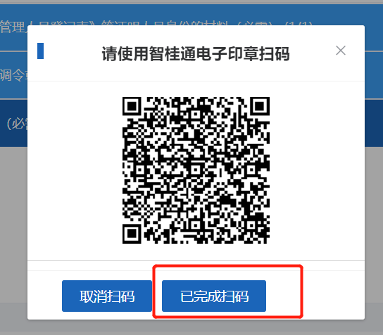
单位网厅-职工增员电子印章使用说明
在网厅点击“已完成扫码”，会弹出电子签章成功的提示，则完成了签章，可以提交业务了。
01
02
03
门户厅
单位网厅

Slide 19
Thank You！
感谢聆听！

